Slide 1
Excepciones en JAVA
Segundo Parcial

Slide 2
Bloques try, catch, finally.
¿Qué es una excepción?
Es una situación anómala que puede provocar que el programa no funcione de forma correcta o termine de forma inesperada.

Slide 3
Situaciones que provocan una excepción:
No hay memoria disponible para asignar.
Acceso a un elemento de un arreglo fuera de rango.
Leer por teclado un dato de un tipo distinto al esperado.
Error al abrir un fichero.
División por cero.
Problemas de Hardware.

Slide 4
Si la excepción no se trata…
…el “manejador de excepciones¹” hace lo siguiente:
Muestra la descripción de la excepción.
Muestra la traza de la pila de llamadas.
Provoca el final del programa.

Slide 5
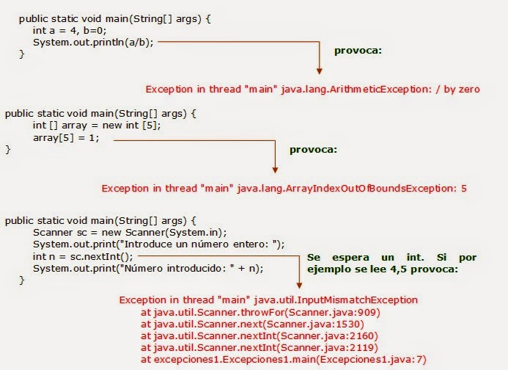
Ejemplos de código:

Slide 6
Utilizando excepciones se consigue:
Separar las instrucciones del programa de las del tratamiento de errores.
Evitar llenar el código del programa de instrucciones de comprobación (if, switch, etc).
El código es más simple de escribir ya que no se fuerza al programador a comprobar los errores constantemente.

Slide 7
¿Qué ocurre cuando se produce una excepción?
La Máquina Virtual Java crea un objeto excepción y lo lanza. El objeto excepción creado contiene información sobre el error. La ejecución normal del programa se detiene.
El sistema busca en el método donde se ha producido la excepción un manejador de excepciones que capture ese objeto y trate la excepción.

Slide 8
Cuando se encuentra un manejador apropiado se le pasa la excepción. Un manejador de excepciones es considerado apropiado si el tipo de objeto excepción lanzado es compatible al tipo que puede manejar.
Si no se encuentra un manejador adecuado la Máquina Virtual Java muestra el error y acaba el programa.

Slide 9
Si el método no contiene un manejador para la excepción se busca en el método que llamó a este y así sucesivamente en toda la pila de llamadas.

Slide 10
Jerarquía de excepciones
Todas las excepciones lanzadas automáticamente en un programa Java son objetos de la clase Throwable o de alguna de sus clases derivadas.
La clase Throwable se deriva directamente de Object y tiene dos clases derivadas directas: Error y Exception.

Slide 11
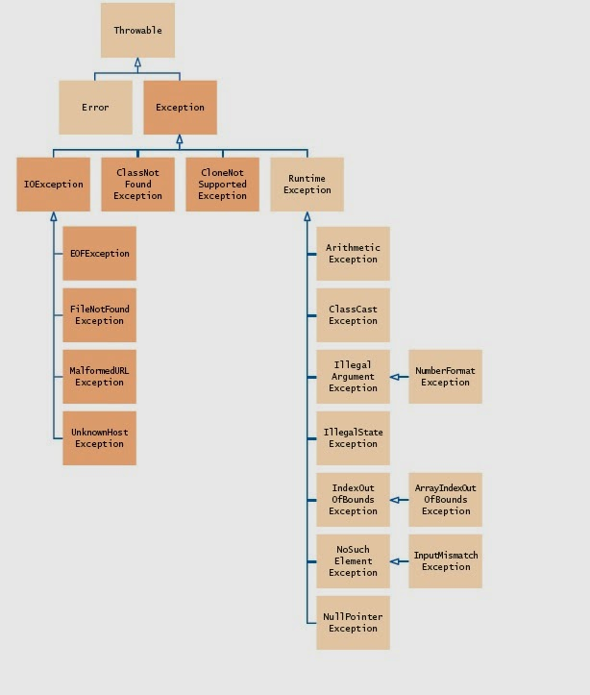

Slide 12
Tratamiento de excepciones
Un programa que trate las excepciones debe realizar lo siguientes pasos:
Se intenta ( try ) ejecutar un bloque de código.
Si se produce una circunstancia excepcional se lanza ( throw ) una excepción. En caso contrario el programa sigue su curso normal.
Si se ha lanzado una excepción, la ejecución del programa es desviada al manejador de excepciones donde la excepción se captura ( catch ) y se decide qué hacer al respecto.

Slide 13
Esquema general en Java
try{
//Instrucciones que se intentan ejecutar, si se produce una
//situación inesperada se lanza una excepción
}
catch( tipoExcepcion e ){
//Instrucciones para tratar esta excepción
}
catch( otroTipoExcepcion e ){
//Instrucciones para tratar esta excepción
}
//Se pueden escribir tantos bloques catch como sean necesarios
finally{
// instrucciones que se ejecutarán siempre después de un bloque try
// se haya producido o no una excepción
}

Slide 14
Algunos ejemplos…
public static void main(String[] args) { //LEER NUMEROS ENTEROS SOLAMENTE
Scanner sc = new Scanner(System.in);
int n;
do{
try{
System.out.print("Introduce un número entero > 0: ");
n = sc.nextInt();
System.out.println("Número introducido: " + n);
}catch(InputMismatchException e){
sc.nextLine();
n = 0;
System.out.println("Debe introducir un número entero " + e.toString());
}
}while(n<=0);
}

Slide 15
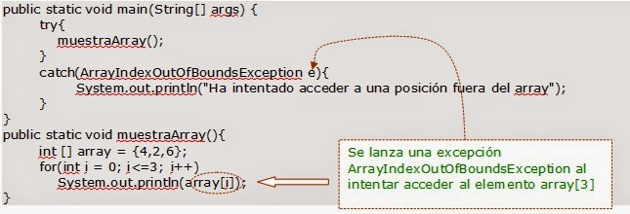

Slide 16
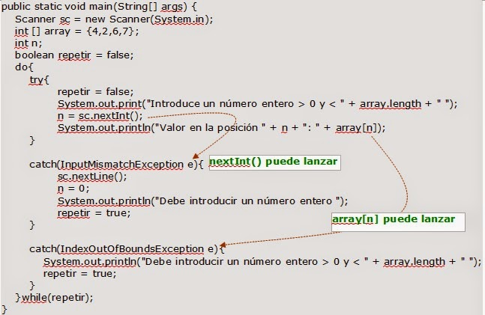

Slide 17
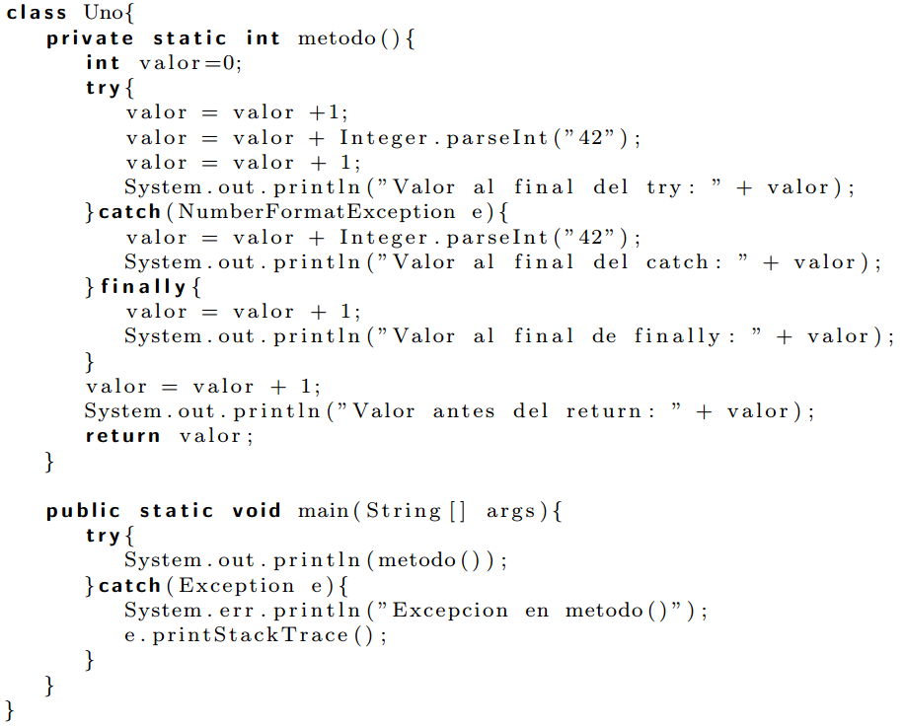
Ejercicio

